Slide 1
Android 手机软件研发
Author: Xiao Fu Wu
Date: 1-Nov,2014

Slide 2
Agenda
Setup Dev environment
A Simple Android Application
Android App Test
Android 基础知识
Samples

Slide 3
1. Set up environment
Android SDK
Android standard development java package
ADP
Android Development Tools plugin for Eclipse
ADT
Android Device Simulator

Slide 4
1. Set up environment
System Requirements
The sections below describe the system and software requirements for developing Android applications using the Android SDK.
Supported Operating Systems
Windows XP (32-bit) or Vista (32- or 64-bit)
Mac OS X 10.5.8 or later (x86 only)
Linux (tested on Linux Ubuntu Hardy Heron)
64-bit distributions must be capable of running 32-bit applications. For information about how to add support for 32-bit applications, see the Ubuntu Linux installation notes.
Eclipse IDE
Eclipse 3.4 (Ganymede) or 3.5 (Galileo)
Eclipse JDT plugin (included in most Eclipse IDE packages)
If you need to install or update Eclipse, you can download it from http://www.eclipse.org/downloads/.Several types of Eclipse packages are available for each platform. For developing Android applications, we recommend that you install one of these packages:
Eclipse IDE for Java EE Developers
Eclipse IDE for Java Developers
Eclipse Classic (versions 3.5.1 and higher)
JDK 5 or JDK 6 (JRE alone is not sufficient)
Android Development Tools plugin (optional)
Not compatible with Gnu Compiler for Java (gcj)
Other development environments or IDEs
JDK 5 or JDK 6 (JRE alone is not sufficient)
Apache Ant 1.6.5 or later for Linux and Mac, 1.7 or later for Windows

Slide 5
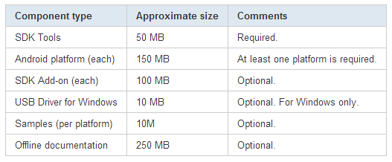
1. Set up environment
Not compatible with Gnu Compiler for Java (gcj)
Note: If JDK is already installed on your development computer, please take a moment to make sure that it meets the version requirements listed above. In particular, note that some Linux distributions may include JDK 1.4 or Gnu Compiler for Java, both of which are not supported for Android development.
Hardware requirements
The Android SDK requires disk storage for all of the components that you choose to install. The table below provides a rough idea of the disk-space requirements to expect, based on the components that you plan to use.
Note that the disk-space requirements above are in addition to those of the Eclipse IDE, JDK, or other prerequisite tools that you may need to install on your development computer.

Slide 6
1. Set up environment
下载好Android SDK后，开始安装， Android SDK采用了Java语言，所以需要先安装JDK 5.0及以上版本。直接下载jdk安装文件安装，方便。 Android SDK不用安装，下载后，直接解压即可， 将下载后的SDK的压缩包解压到适当的位置，就这么简单； SDK安装OK。 使用Eclipse进行android应用开发需要给Eclipse装adt插件，这样Eclipse就 可以和android sdk建立连接，可以在Eclipse中启动android模拟器进行程序调试等 ADT插件安装这里不再累赘，插件的安装URL为： https://dl-ssl.google.com/android/eclipse/ 也可以下载adt的zip包安装 安装完插件后，需要做一些简单的配置： 1、在Eclipse中，选择Window > Preference； 2、从左侧的菜单中，选择Android项； 3、设置SDK Location，点Browse选择SDK的安装根目录； 4、OK，完成。

Slide 7
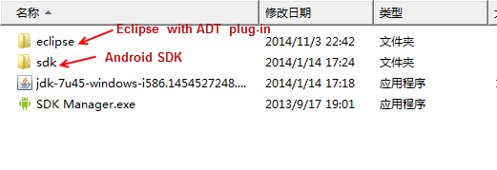
1. Set up environment
下载已经集成好的开发环境通过百度.
Download from Baidu by search criteria: Android SKD
http://rj.baidu.com/soft/detail/23485.html?ald
1. After download, unpack the file, refer to below screenshot, it include 3 folders as below, it has Android SDK, Eclipse with ADT plug-in:
2. Run eclipse\eclipse.exe

Slide 8
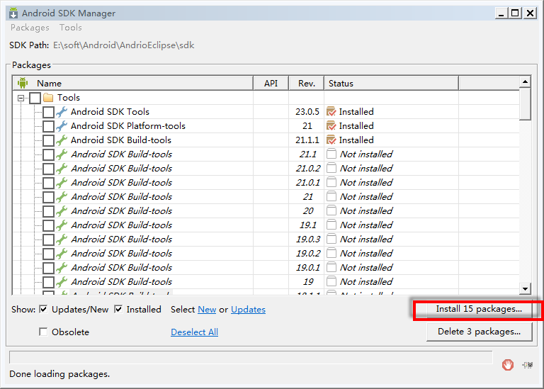
1. Set up environment
另外一种办法就是自己配集成环境. 这样的可以配置的更齐全，建议使用这种方法。
Step 1: 破解中国对Google网站的封锁。 因此要配制本机的C:\Windows\System32\drivers\etc\host
Step 2: update the SDK manager, install the program what you need
配制Eclipse 插件支持Android 开发。 插件名为: ADT (Android Development Tool)
Step3: 打开Eclipse ，install update 如下图

Slide 9
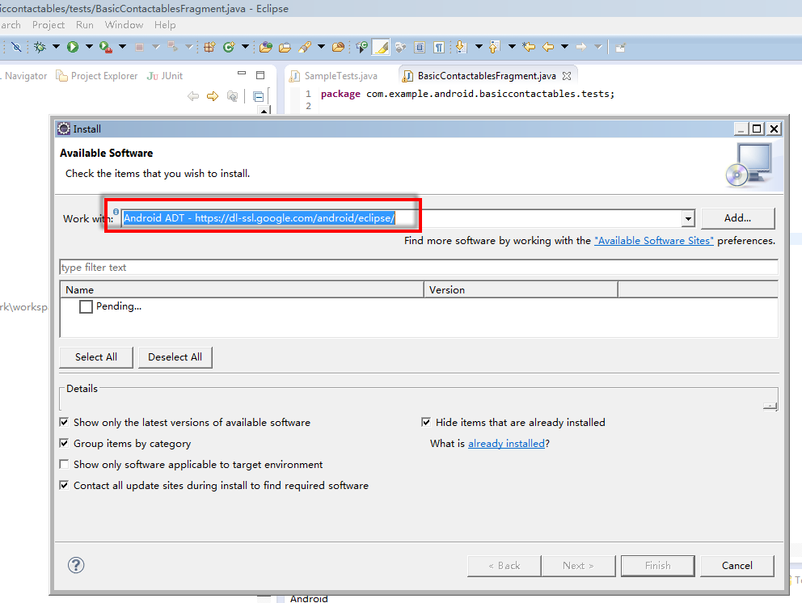
1. Set up environment
选择Help ->Install new software
Click “Add” button, 输入url is https://dl-ssl.google.com/android/eclipse/

Slide 10
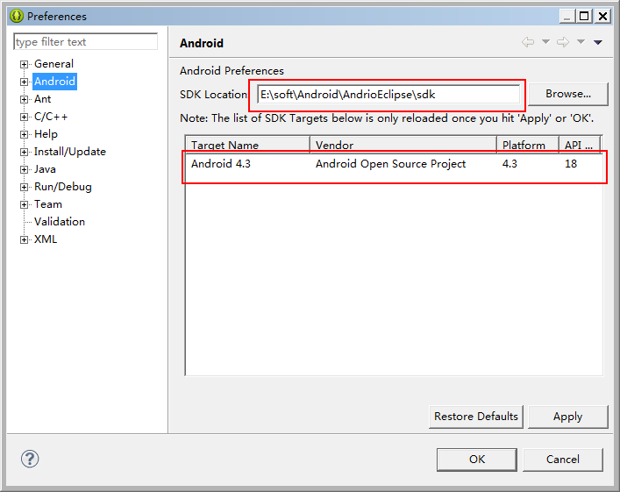
1. Set up environment
3. Config Android Preferences

Slide 11
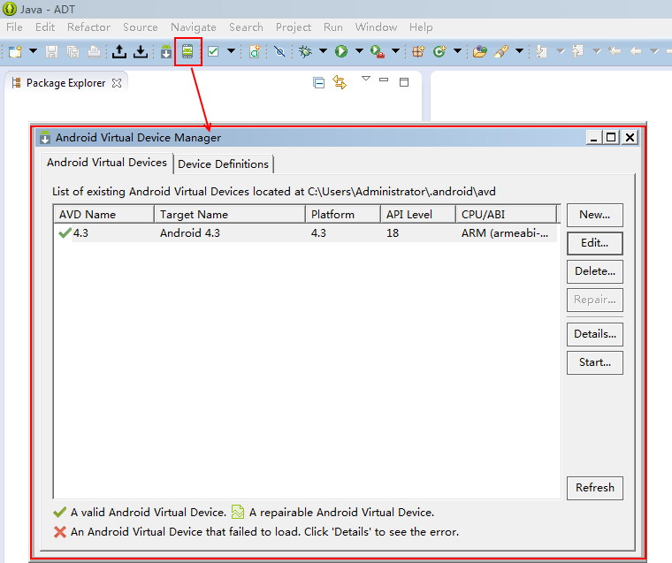
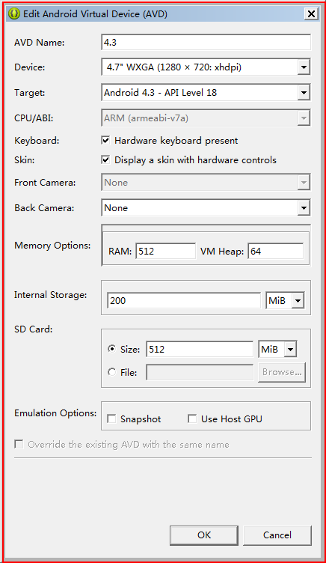
1. Set up environment
4. Config Android Virtual Device
Step 1:click the icon “Android Device” -> pop-up Android Virtual Device Manager” window
Step 2: click the “Edit” button

Slide 12
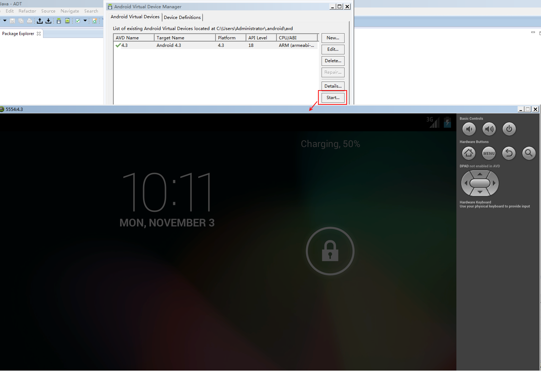
1. Set up environment
4. Config Android Virtual Device
Step 2: click the “start” button , start the Android Virtual Device
This is simulator as android phone

Slide 13
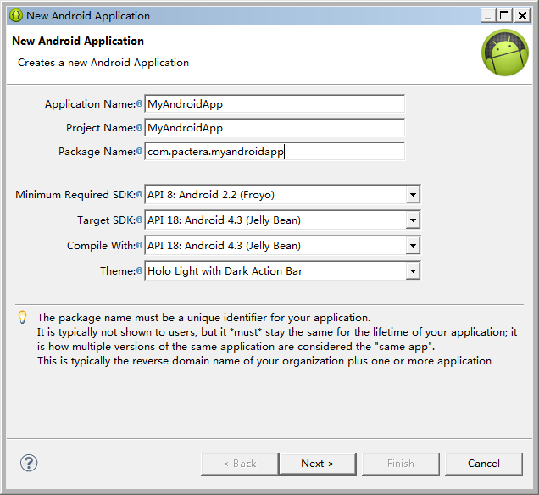
A simple Android application
Start a simple Android application
Step1 : File ->New ->Android Application Project

Slide 14
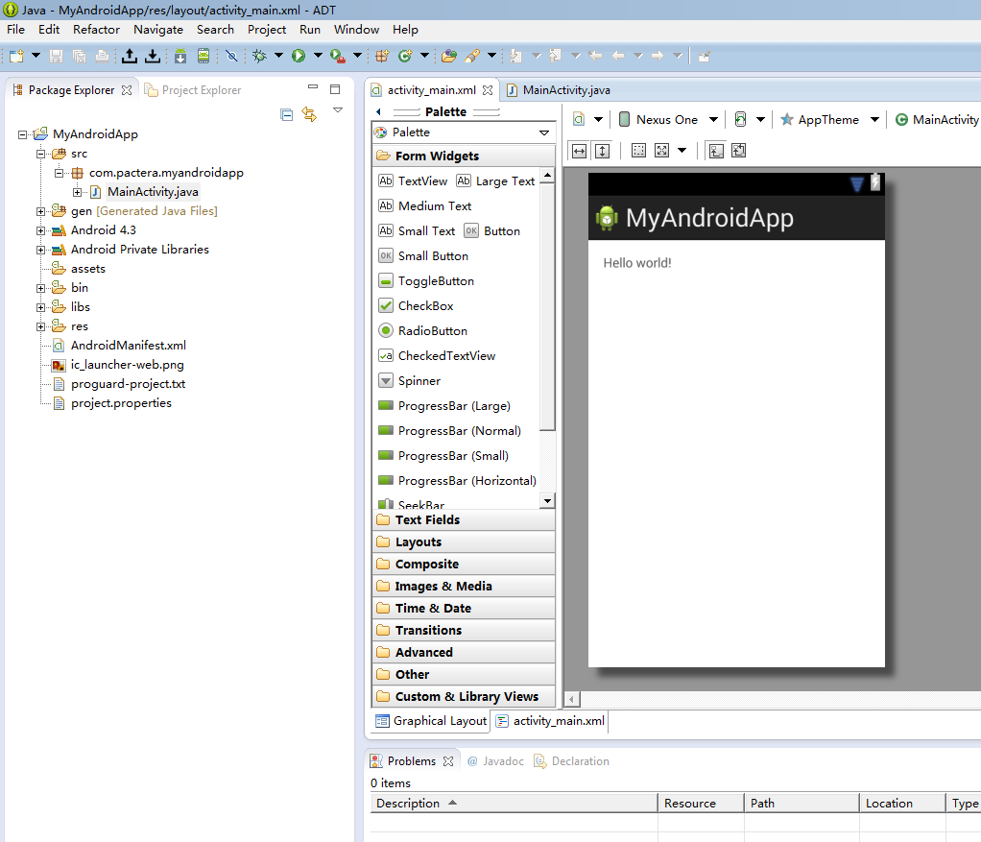
A simple Android application
After Finish, the first “Hello World” android program is coming up!

Slide 15
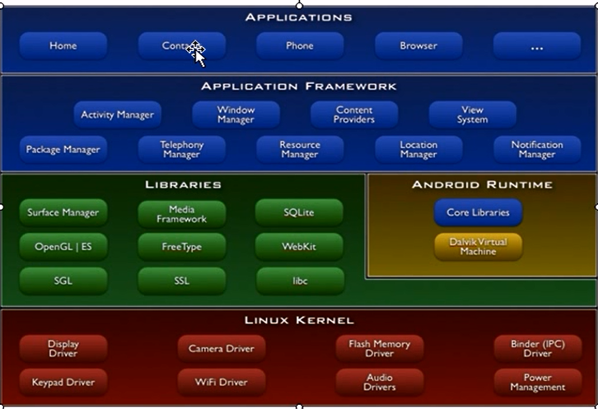
Android Infrastructure
第一、操作系统层（OS） 第二、各种库（Libraries）和Android 运行环境（RunTime） 第三、应用程序框架（Application Framework） 第四、应用程序（Application）

Slide 16
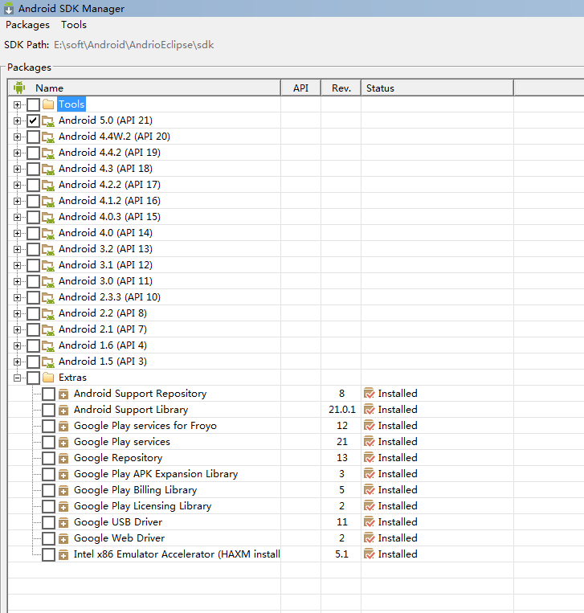
Android Infrastructure
Android SDK Manager
下载我们需要的Android 版本，当前最新的是Android 5.0
注意： 要配置好host 才能连接成功，否则下载不到

Slide 17
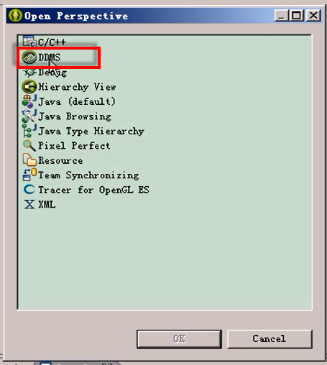
Android Infrastructure
DDMS，这个作用非常大 。
可以通过这个查看内存运行情况， 文件结构，模拟打电话， 发短信等。
Eclipse -> Help ->Open Perspective

Slide 18
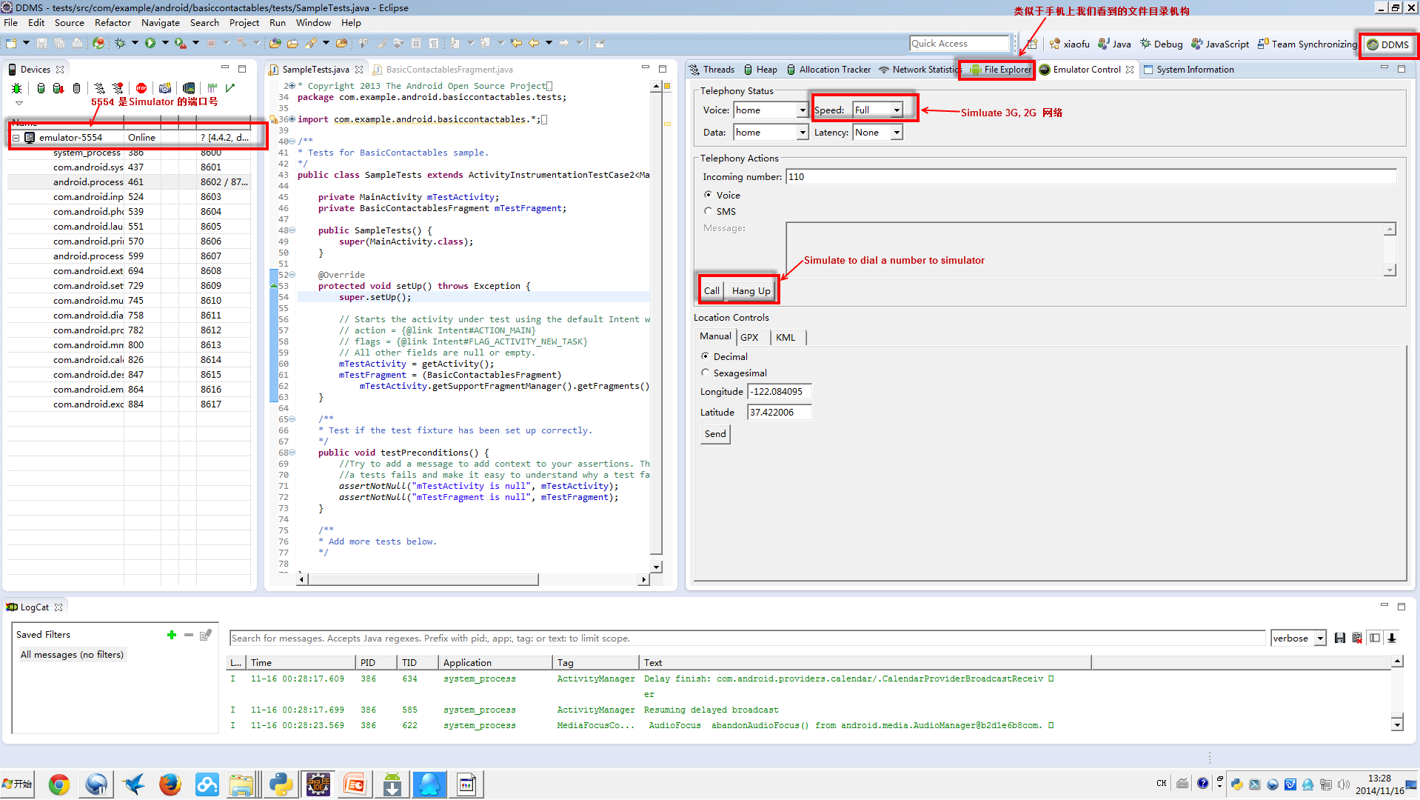
Android Infrastructure

Slide 19
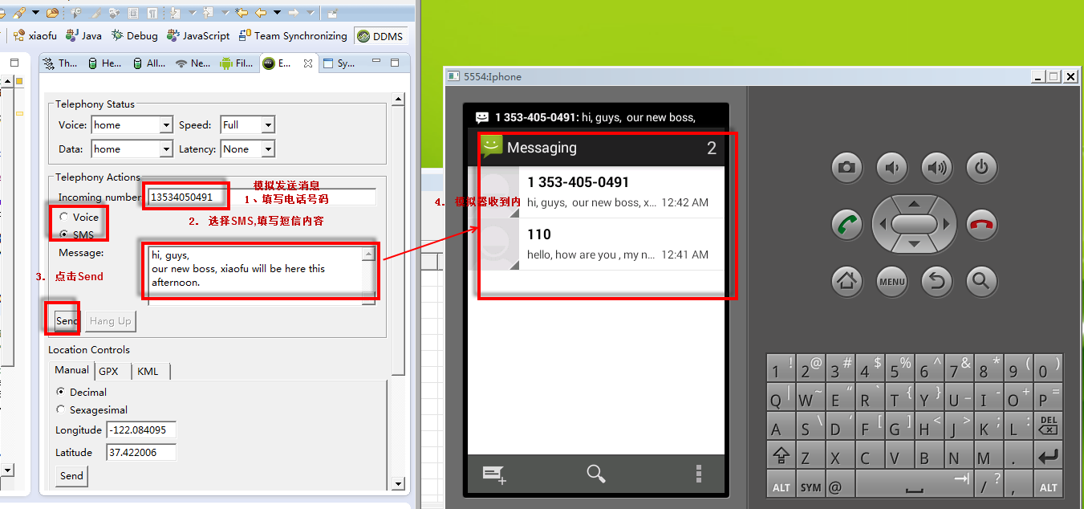
Android Infrastructure
Eclipse 和模拟器成功实现发送消息。
下面列出了4步：

Slide 20
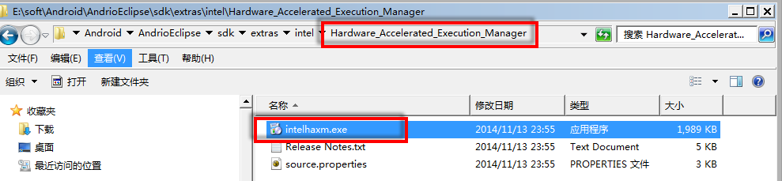
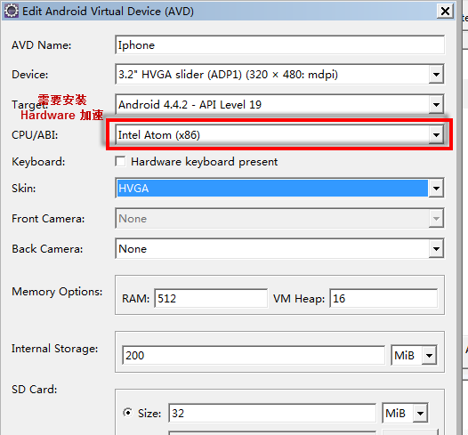
Android Infrastructure
Hardware Accelerated Execution Manager
为了在本地Window开发，配制Android Virtual Device的时候不仅可以使用ARM芯片，也可以使用Intel 的芯片。 而且Intel的芯片更快。
为此需要额外安装Intel芯片硬件加速程序

Slide 21
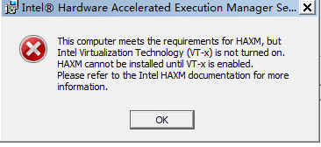
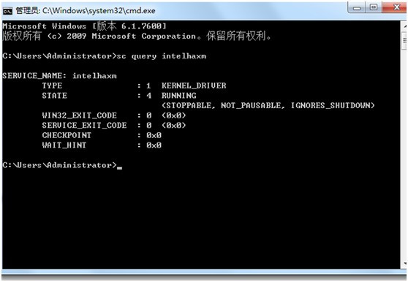
Android Infrastructure
Hardware Accelerated Execution Manager
安装过程中遇到如下问题， 如何解决？
解决方案：
重启时按住F12，进入Boot setting，点击System setting->Virualization support -> Virtualization,在Enable Intel R Virtualization 前面打勾，点击Apply，重启
表明设置已经成功，然后在命令行输入sc query intelhaxm，有如下反映，表示安装成功：
可以使用以下指令手动开启和关闭： Stop: sc stop intelhaxm
Start:
sc start intelhaxm

Slide 22
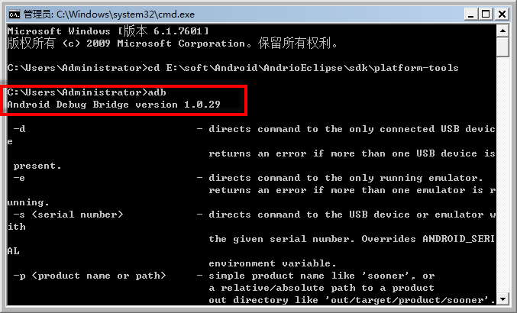
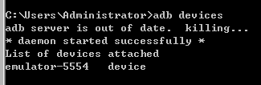
Android Infrastructure
ADB：安卓调试桥
Android Debug Bridge， 这个是Eclipse启动 DDMS 视图的时候会调用到的命令
命令为：
E:\soft\Android\AndrioEclipse\sdk\platform-tools\adb.exe
列出所有的设备命令
adb devices

Slide 23
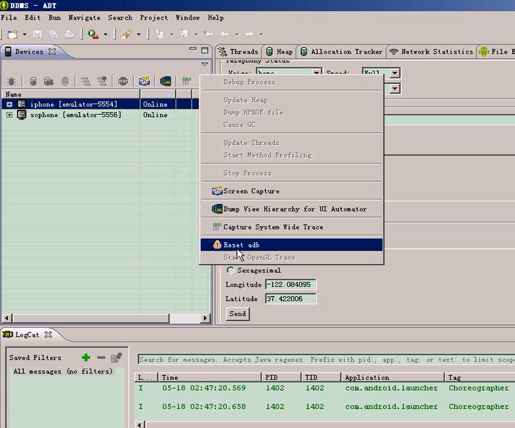
Android Infrastructure
ADB：安卓调试桥
有的时候，在DDMS里面会丢失掉device列表， 这个时候，可以通过reset ADT来重新加载

Slide 24
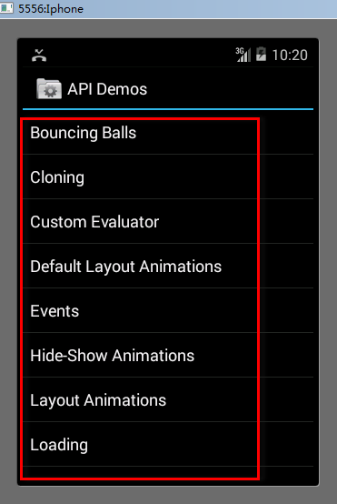

Android Infrastructure
API Demo
通过API Demo 可以看到各种存在的效果供参看
For example: click the “Bouncing Balls”, it will show this

Slide 25
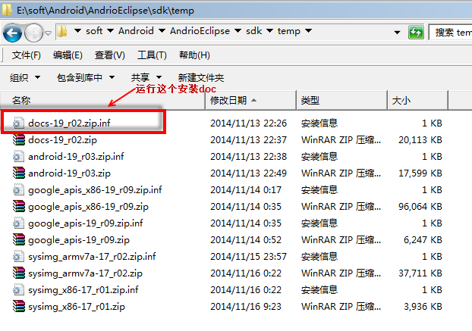
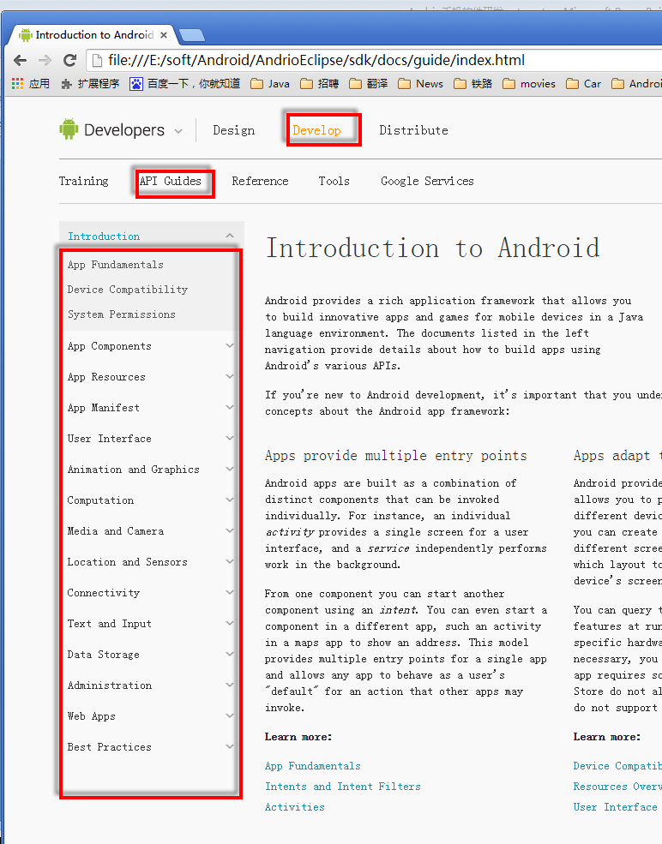
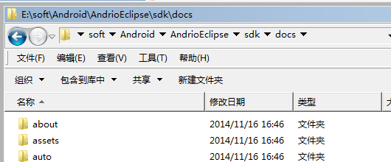
Android Infrastructure
Android SDK API
Android SDK API 帮助文档是非常重要的手册。比任何书本都要详细的记录了相关的API信息。
有的时候doc下载过来了，放在.\temp目录中，需要手工安装。
Step 1: 选择 doc-19-r02.zip.inf
Step 2: 按鼠标右键，选择安装
Step4：运行sdk\doc\index.html文件
选择Develop -> API Guides
Step3：安装完之后，看到一个sdk\doc目录

Slide 26
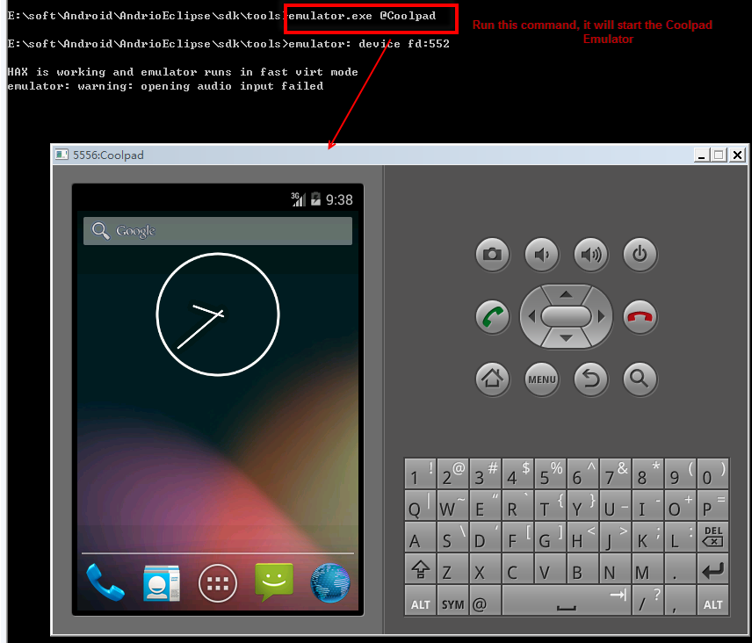
Android Infrastructure
Android Emulator
E:\soft\Android\AndrioEclipse\sdk\tools\emulator.exe
比如:我们可以用这个命令来启动一个模拟器。作用类似Eclipse ->Virtual Device Manager ->select “Coolpad” ->click
button “Start”

Slide 27
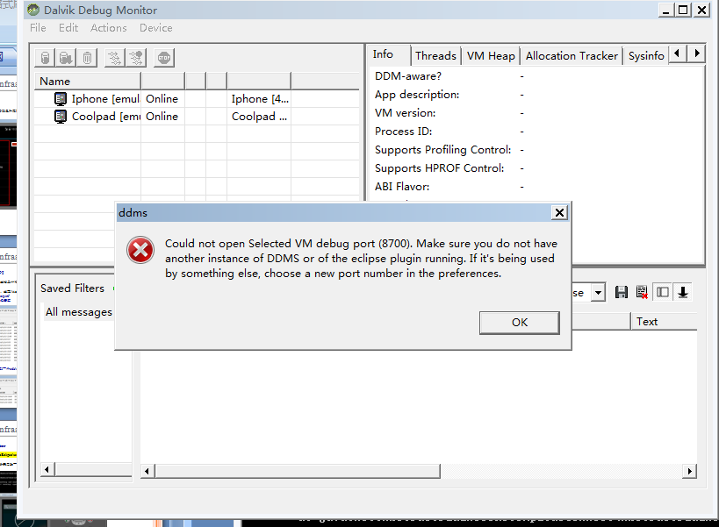
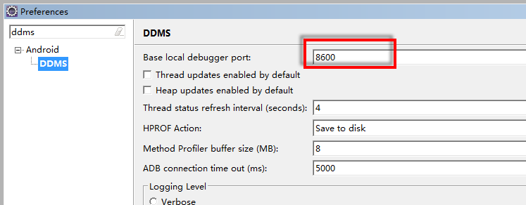
Android Infrastructure
Android DDMS命令
E:\soft\Android\AndrioEclipse\sdk\tools\ ddms.bat
作用类似Eclipse ->切换到DDMS 视图
如果已经打开Eclipse, 在运行ddms.bat
会看到右边图形中的错误，解决办法
是调整Eclipse 中的DDMS端口号。
Eclipse ->Preference ->DDMS

Slide 28
Android Infrastructure
Android DDMS命令
E:\soft\Android\AndrioEclipse\sdk\tools\ ddms.bat
作用类似Eclipse ->切换到DDMS 视图
如果已经打开Eclipse, 在运行ddms.bat
会看到右边图形中的错误，解决办法
是调整Eclipse 中的DDMS端口号。
Eclipse ->Preference ->DDMS

Slide 29
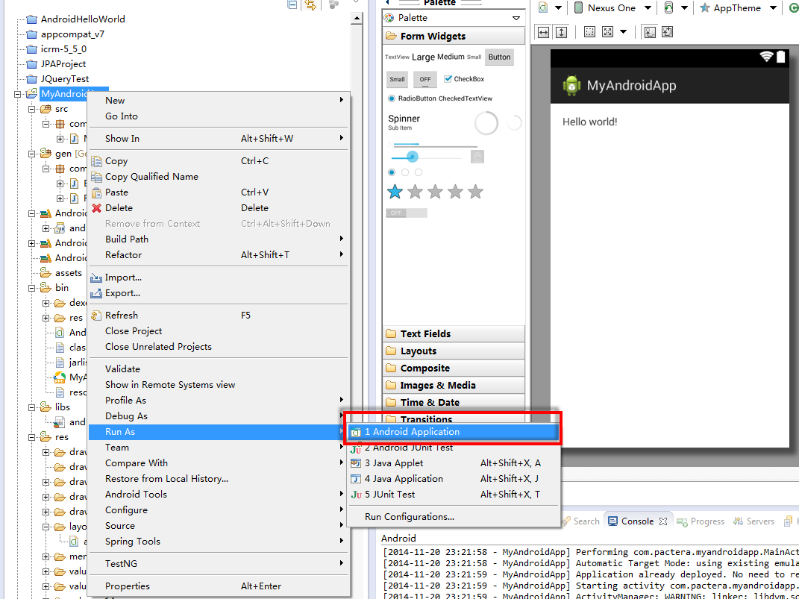
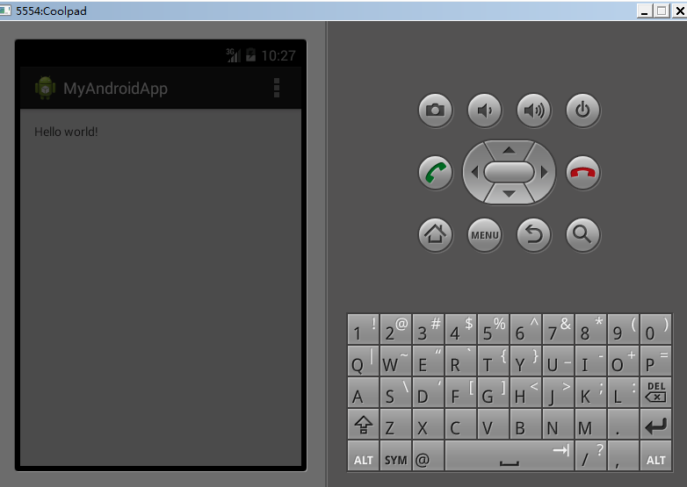
Android Infrastructure
如何把自己新建的HelloWorld程序发布到模拟器中看效果
Step 1: 选择project->Run as ->Android Application
Step 2: 运行会调用AVD,启动看到效果
启动AVD
打开DDMS
Eclipse ->Preference ->DDMS ->File Explorer ,可以看到在 目录data\app\com.pactera.MyAndroidApp.pkg 这个安装包。

Slide 30
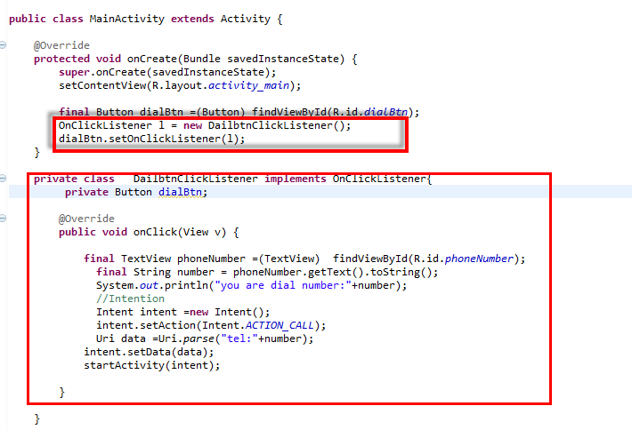
2. A Simple Android Application
编写一个自己的拨号程序
Step1: 配置界面
Step2: 编写事件程序，代码参考

Slide 31
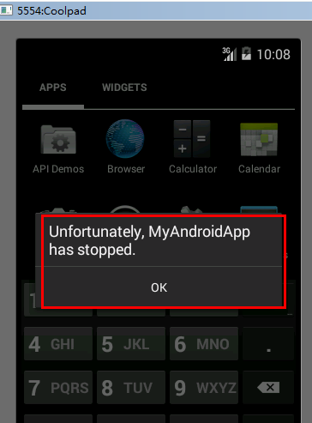
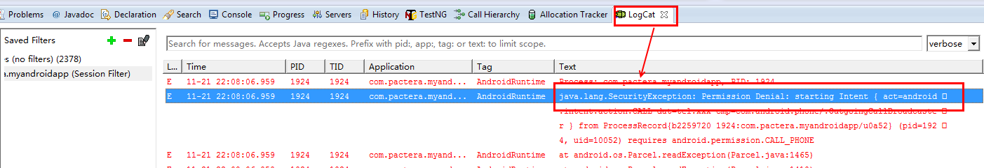
2. A Simple Android Application
编写一个自己的拨号程序
Step3: 运行到AVD,发现拨打会失败，如下图
Step4: 从日志分析原因。发现是权限限制引起异常
查看logcat日志：会发现这个是由于权限引起的java.lang.SecurityException: Permission Denial:

Slide 32
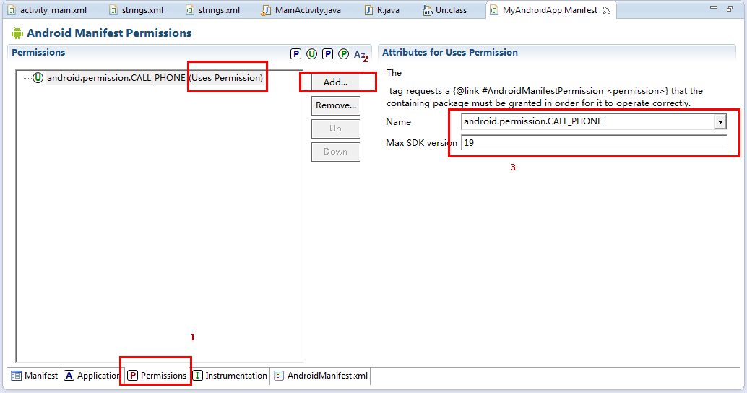
2. A Simple Android Application
Step5: 配置call phone 权限
打开清单文件AndroidManifest.xml
选择tab “Permission”
click “Add” button
select Users Permission
select “andorid.permission.CALL_PHONE”
Step6: 再重新运行到AVD, 这个时候应该可以拨打电话了。到此，我们的第一个程序就算成功实现了。

Slide 33
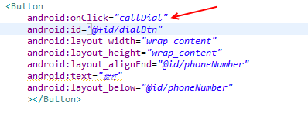
2. A Simple Android Application
优化上述拨号程序，四种写法去实现button上的事件
方法1: 专门写一个类去实现OnClickListener
推荐
方法2: 写一个匿名内部类实现OnClickListener
方法3: MainActive本身实现OnClickListener
方法4: 通过配置active_main.xml，指明onClick的方，同时在MainActive中实现这个方法。系统通过反射回调用该方法。

Slide 34
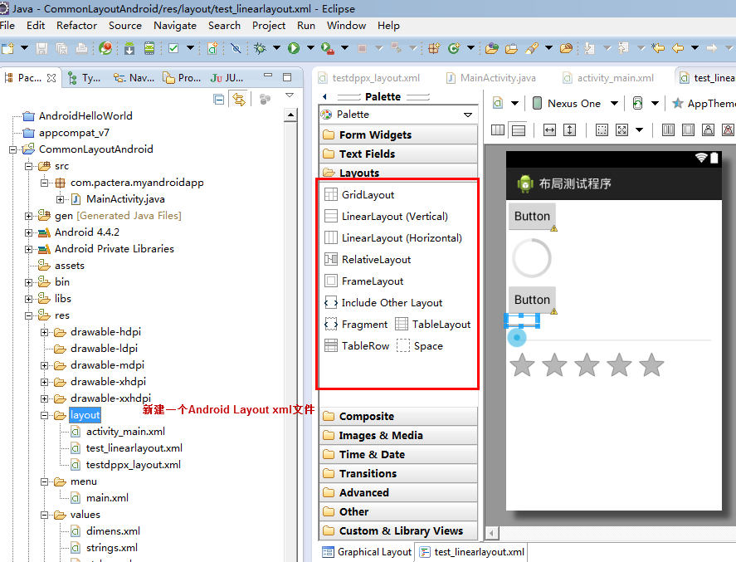
2. A Simple Android Application
Layout的各种布局
灵活应用各种布局，也可以组合布局，比如GridLayout,RelativeLayout, TableLayout,有时候我们用绝对布局，这个对于简单程序非常方便实用，虽然不推荐使用了。

Slide 35
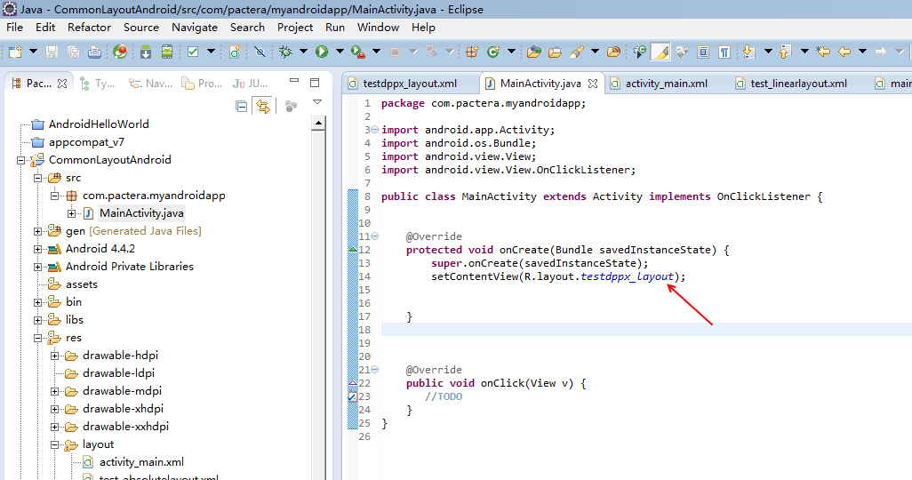
2. A Simple Android Application
Layout的各种布局
比如做好了布局：layout\ testdppx.xml，如何让程度调用这个布局呢？ 方法如下：

Slide 36
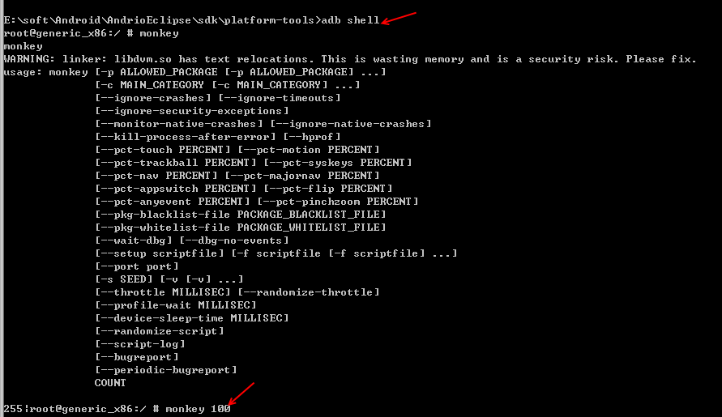
3. Test Android Application
测试Android 手机程序 -- Monkey（猴子测试)
根据是否知道源程序：白盒测试， 黑盒测试
根据测试粒度：单元测试， 功能测试， 集成测试， UAT测试
根据测试功能划分：功能性测试， 非功能测试（性能测试， 回滚测试，ＤＴＰ跨平测试）
E:\soft\Android\AndrioEclipse\sdk\platform-tools＼adb shell
#monkey –p com.pactera.MyAndroidApp 500
-p 表示指名测试的应用程序包
500 随机模拟自动化测试500次
#monkey 随机测试

Slide 37
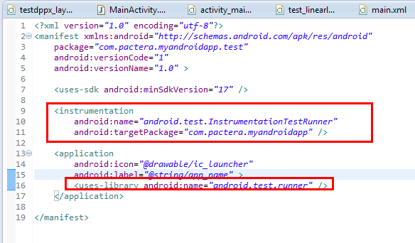
3. Test Android Application
Android Junit单元测试
第一步：配置AndroidManifest.xml, 加入以下二项配置
更为简单的办法就是新建一个Android Test Project
第二步：写个普通的Java class
Notes:
<?xml version="1.0" encoding="utf-8"?>
<manifest xmlns:android="http://schemas.android.com/apk/res/android"
package="com.pactera.myandroidapp.test"
android:versionCode="1"
android:versionName="1.0" >
<uses-sdk android:minSdkVersion="17" />
<instrumentation
android:name="android.test.InstrumentationTestRunner"
android:targetPackage="com.pactera.myandroidapp" />
<application
android:icon="@drawable/ic_launcher"
android:label="@string/app_name" >
<uses-library android:name="android.test.runner" />
</application>
</manifest>

Slide 38
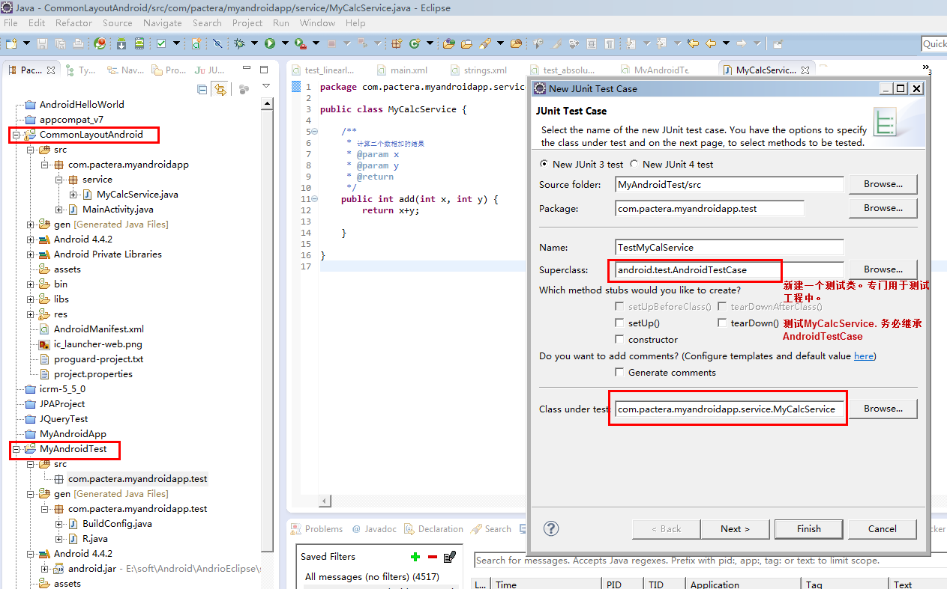
3. Test Android Application
Android Junit单元测试
第三步：写个测试类，TestCalcService.java，务必继承android.test.AndroidTestCase

Slide 39
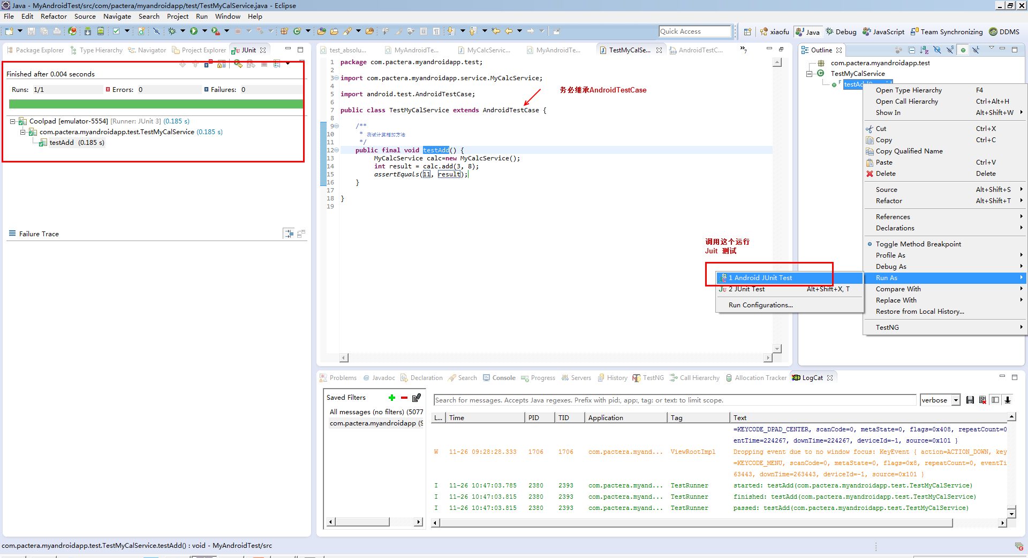
3. Test Android Application
Android Junit单元测试
第四步：运行这个测试类，查看测试结果

Slide 40
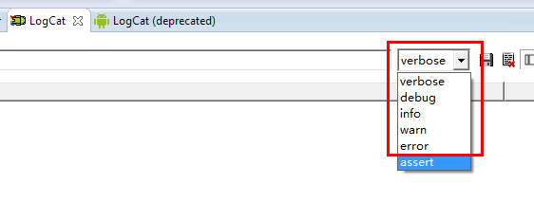
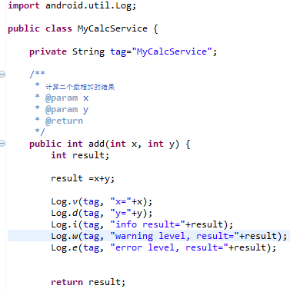
3. Test Android Application
Android LotCat 日志
总共有5种级别的Android日志， 从低到高分别为：
Verbose 显示为黑色字体在LogCat
Debug 显示为蓝色字体 在LogCat
Info 显示为绿色字体在LogCat
Warn 显示为橙色字体在LogCat
Error 显示为红色字体在LogCat
Step 1: 输入出入的示范程序如下：
引入andorid.util.Log类

Slide 41
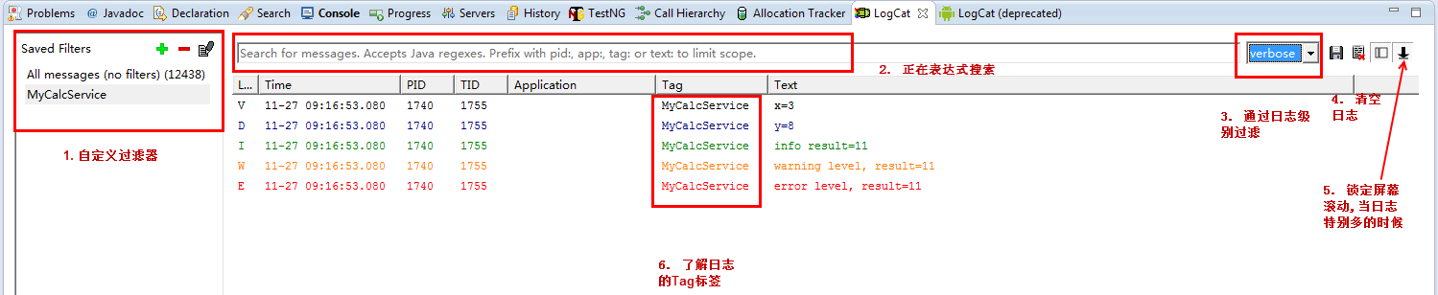
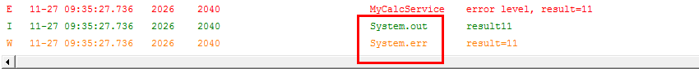
3. Test Android Application
Android LotCat 日志
Step 2: 运行Android调试，查看输出的LogCat日志
Step 3：如果在程序中用这二条输入日志，我们可以看到在LogCat对应的是Tag分别为;System.out 和System.err
开发中应该尽量避免使用
System.out.println("result"+result);
System.err.println("result="+result);

Slide 42
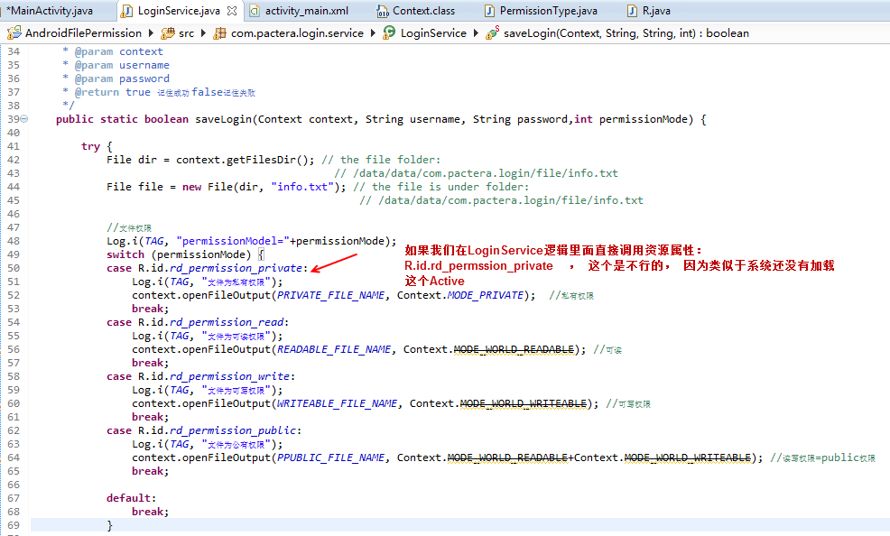
4. Android 基础知识
Android 目录下的文件访问权限
采用的是Linux 下的目录，文件的访问权限控制，有下面几种类型：
私有
可读
可写
可读+可写，类似于Unix的777权限
对应的实例目录为：E:\work\workspace_hksg\AndroidFilePermission
对于RadioGroup，不能直接在
Service中去调用资源文件。因为
Active还没有加载。
这段代码是无效的。因此，
我们构造一个枚举类型作为跳板

Slide 43
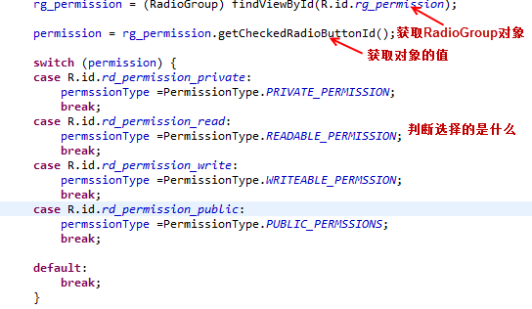
4. Android 基础知识
Android 目录下的文件访问权限
为了解决上述问题。改为实现如下
Step 1: 新建一个枚举常量
public class PermissionType {
public static int PRIVATE_PERMISSION=1;
public static int READABLE_PERMISSION=2;
public static int WRITEABLE_PERMSSION=3;
public static int PUBLIC_PERMSSIONS=4;
}
Step 2: MainActivity.java

Slide 44
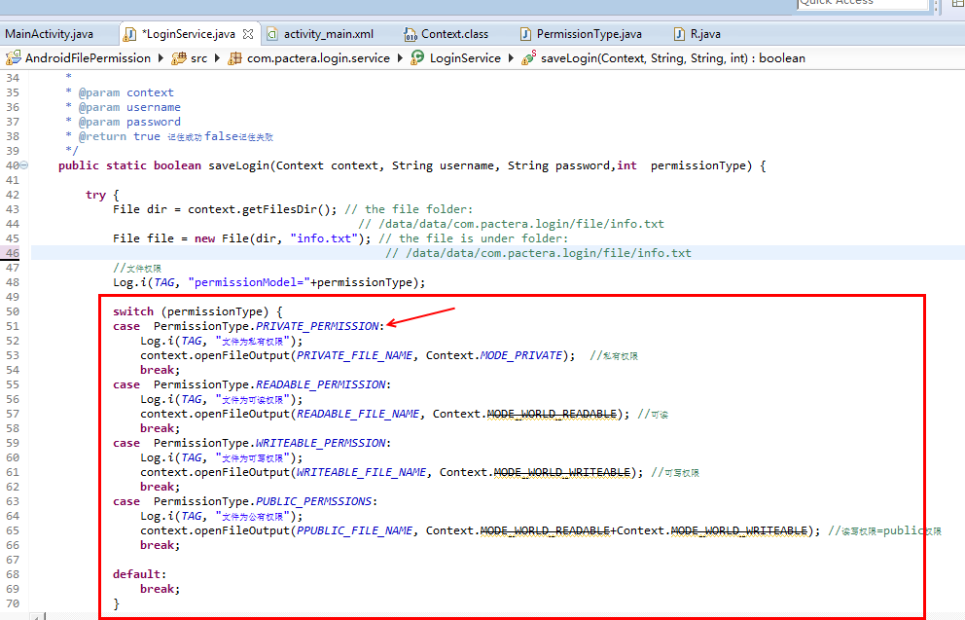
4. Android 基础知识
Android 目录下的文件访问权限
为了解决上述问题。改为实现如下
Step 3: LoginService通过枚举判断

Slide 45
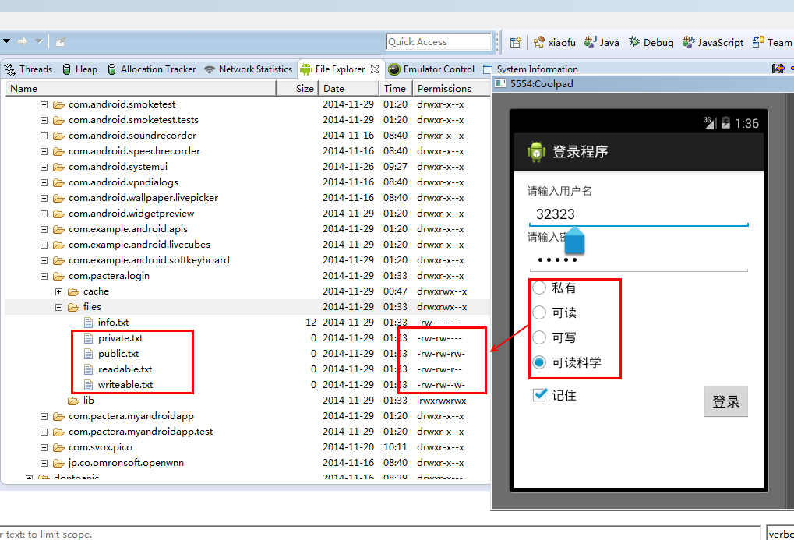
4. Android 基础知识
Android 目录下的文件访问权限
Step 4: 分别点击四个RadioButton， 查看是否生成对应的文件， 权限是否正确

Slide 46


4. Android 基础知识
写入SD卡
Step 1: 首先判断SD卡是否存在，然后指名写入SD卡目录/sdcard, 或者用Enviroment. getExternalStorageDirectory()
Step2: 配置相应的权限，否则无法读写外部SD卡设备

Slide 47


4. Android 基础知识
读取内置存储器的大小, SD卡大小,可用空间
Notes:
/**
* 获取SD卡的总存储空间和可用存储空间
* @return string 返回SD卡存储空间的大小
*/
@TargetApi(Build.VERSION_CODES.JELLY_BEAN_MR2)
private String getSDStorageSpaceSize()
{
File path =Environment.getExternalStorageDirectory();
StatFs stat=new StatFs(path.getPath());
long blockSize=stat.getBlockSizeLong();
long totalBlocks =stat.getBlockCountLong();
long availableBlocks =stat.getAvailableBlocksLong();
long totalSize =blockSize*totalBlocks;
long availSize =blockSize*availableBlocks;
String totalStr =Formatter.formatFileSize(this, totalSize);
String availStr =Formatter.formatFileSize(this, availSize);
String storageStr="SD卡总内存空间为:"+totalStr+"\n"+"可用空间为:"+availStr;
return storageStr;
}
/**
* 获取内置的总存储空间和可用存储空间
* @return string 返回存储空间的大小
*/
@TargetApi(Build.VERSION_CODES.JELLY_BEAN_MR2)
private String getInternalStorageSpaceSize()
{
File path =Environment.getDataDirectory();
StatFs stat=new StatFs(path.getPath());
long blockSize=stat.getBlockSizeLong();
long totalBlocks =stat.getBlockCountLong();
long availableBlocks =stat.getAvailableBlocksLong();
long totalSize =blockSize*totalBlocks;
long availSize =blockSize*availableBlocks;
String totalStr =Formatter.formatFileSize(this, totalSize);
String availStr =Formatter.formatFileSize(this, availSize);
String storageStr="内置总内存空间为:"+totalStr+"\n"+"可用空间为:"+availStr;
return storageStr;
}

Slide 48


5. SharedPreference 保存参数
SharePreference 主要用途是用来保存一些配置信息
比如Android本身的Setting 功能就是用这个
Step1: 保存到sharePreference,记得要commit
Step2: 读取sharePreference内容

Slide 49

5. SharedPreference 保存参数
SharePreference 主要用途是用来保存一些配置信息
比如Android本身的Setting 功能就是用这个
Step3: 通过DDMS可以查看SharePreference保存的内容/data/包名/shared_prefs/config.xml

Slide 50

5. SharedPreference 保存参数
SharePreference 主要用途是用来保存一些配置信息
比如Android本身的Setting 功能就是用这个
Step4: 类似的原理，Android手机本身的所有setting也是通过SharedPreference 实现的。
/data/data/com.android.setting/shared_prefs/com.android.setting_preferences.xml

Slide 51


6. XMLSerializer 的使用
工程目录在： E:\work\workspace_hksg\AndroidXmlSerializer
通过二种方法来实现
第一种，就是完全自己写，但是可能导致的问题是如果xml中含有特殊字符，如<,> 这些就会错
第二种就是用Android提供的XmlSerilizer对象
第一种:自己写生成备份短信的代码

Slide 52

6. XMLSerializer 的使用
第二种:用xmlserializer 类去实现
/**
* Bak SMS message by Android XmlSerializer
* 通过XmlSerializer已经实现了系列化，因此即使SMS短信含有特殊字符， 备份XML也不会有问题
*
* @param v
*/
public void bakSMSByXmlSerializer(View v) {
Log.v(TAG, "Bak SMS message by Android XmlSerializer");
XmlSerializer serializer =Xml.newSerializer();
String namespace=null;
try {
File file=new File(Environment.getExternalStorageDirectory(),"backSMS_ByXmlSerializer.xml");
//初始化系列, 指定xml数据写入到那个文件，并且指定文件的编码格式为utf-8
FileOutputStream os = new FileOutputStream(file);
serializer.setOutput(os, "utf-8");
serializer.startDocument("utf-8", true);
serializer.startTag(namespace, "smss");
for(SMSInfo sms:smss)
{
serializer.startTag(namespace, "sms");
serializer.attribute(namespace, "id", sms.getId()+"");
serializer.startTag(namespace, "body");
serializer.text(sms.getBody());
serializer.endTag(namespace, "body");
serializer.startTag(namespace, "date");
serializer.text(String.valueOf(sms.getDate()));
serializer.endTag(namespace, "date");
serializer.startTag(namespace, "type");
serializer.text(String.valueOf(sms.getType()));
serializer.endTag(namespace, "type");
serializer.startTag(namespace, "address");
serializer.text(sms.getAddress());
serializer.endTag(namespace, "address");
serializer.endTag(namespace, "sms");
}
serializer.endTag(namespace, "smss");
serializer.endDocument();
serializer.flush();
os.flush();
os.close();
Toast.makeText(this, "备份成功", Toast.LENGTH_SHORT);
} catch (Exception e) {
e.printStackTrace();
Toast.makeText(this, "备份失败", Toast.LENGTH_SHORT);
}
}
左边代码生成的XML内容如下：

Slide 53


7. SQLite 的使用
SQLite是一个小型的数据库
Step1 : 写一个DBHelper继承SQLiteOpenHelper类
在这个类中实现建立数据库，建表， 和初始化记录等操作
Step2: 调用DBHelper，建立物理数据库和表

Slide 54

8. Eclipse 中用运行ade命令行查看SQLite数据库
Step 1: 切换到DDMS, 显示Fire Explorer窗口， 找到/data/data/com.pactera.sqlite/database/persons.db
Step 2: 点击Eclispe的菜单->Run->External tools -> cmd (如果没有，配置一个，在PPT中有介绍如何配置)
Step 3: 运行cmd，切换到android-sdk目录，运行adb.exe，加上参数shell，出现#号就代表进入了shell命令模式，
注意adb要在Android模拟器运行时才能进入shell： 目录 adt-bundle-windows-x86-20130514\sdk\platform-tools

Slide 55


7. SQLite 的使用
SQLite是一个小型的数据库
Step3 : 查询遍历记录
Step3 : 插入新记录
建议利用Android 系统的API，也可以自己手写SQL.运行db.executeSQL，但不推荐手写

Slide 56

8. DB 事务的操作
1、什么要用到事务
比如说，银行转帐，一边扣钱，一边存钱。一边减少金额，一边增加金额。要保证这这二件事情都成功，就需要用事务圈定。要成功都成功，要失败都失败
2、Android如何实现事务？

Slide 57

9. ListView对象的使用
1、ListView介绍
ListView内部是一个标准的MVC实现。而且会自动控制滚动条，只显示当前屏幕能显示的内容，不会一次加载所有内容而浪费内存。尤其是大量数据的时候。
2、实现ListView
Step1: 引入ListView对象

Slide 58


9. ListView对象的使用
Step1: 写相关的方法去丰富ListView的内容

Slide 59

9. ListView对象的使用
用前面的方法写出来的格式很丑,因此需要改善，定制自己想要的layout
Step1: 新建一个布局layout的list_view.xml文件

Slide 60


9. ListView对象的使用
用前面的方法写出来的格式很丑,因此需要改善，定制自己想要的layout
Step2: 调用list_view.xml布局文件
Step3: 运行，最终效果如下图

Slide 61

10. Android读取和拦截短信通过ContentProvider
通过ContentProvider去读取和拦截短信
Step1: 读取短信

Slide 62

10. Android读取和拦截短信通过ContentProvider
通过ContentProvider去读取和拦截短信
Step2: 拦截监听短信

Slide 63


10. Android读取和拦截短信通过ContentProvider
通过ContentProvider去读取和拦截短信
Step3: 理解更多关于短信的Provider，可以通过读源代码
E:\soft\Android\android4.4.2\packages\providers\TelephonyProvider\src\com\android\providers\telephony.java
Step4: 了解为什么要有权限才能读取和操作SMS
E:\soft\Android\android4.4.2\packages\providers\TelephonyProvider\AndroidManifest.xml

Slide 64

11. Android读取手机联系人
通过ContentProvider去读取手机联系人
Step1:读取Android源代码，了解contact的uri路径
对于的是ContactProvider2.java会处理

Slide 65

11. Android读取手机联系人
通过ContentProvider去读取手机联系人
Step２:找到ContactProvider2.java文件，搜关键字UrilMatch

Slide 66

11. Android读取手机联系人
通过ContentProvider去读取手机联系人
Step3:编写自己的读取联系人信息by ContentProvider,这就很简单了

Slide 67

11. Android读取手机联系人
读取联系人的时候一个问题：
当用户删除联系人的时候，只是把在表中把contact_id=null，并没有物理删除相关的记录，这样做的目的是，当备份或者恢复的时候
可以方便的找回来。
还有一种情况就是手机联系人的网络同步备份，当恢复的时候也方便。
Iphone也是这样的，不物理删除。

Slide 68

12. Android 添加手机联系人

Slide 69

14. Handle实现UI主线程和子线程的消息机制
演示工程代码：
E:\work\workspace_hksg\AndroidViewUrlImage
程序目的是访问百度的图库资源，输入URL获取图片，显示出来。
因为要访问Internet资源， 可能需要等待的时间较长， 这会影响主程序去显示画面UI, 因此Android工程师做了限制， 直接在主程序去做很耗时多的。 务必放在单独的子线程去做。
为此， 提供了一个Handler消息机制接口， 这样无论多少个子线程要更新主线程UI,都通过这个机制实现队列，和同步的处理！

Slide 70

14. Handle实现UI主线程和子线程的消息机制
实现代码, 从网络获取图片,并显示出来
Step1:主线程创建Handler

Slide 71

15. HttpClient Post/Get实现表单提交数据到服务器
方法一：HttpGet

Slide 72

15. HttpClient Post/Get实现表单提交数据到服务器
方法二：HttpPost更简单，更实用

Slide 73
16. 上传文件到服务器

Slide 74

常见问题解答
新建一个AndroidHelloWorld的程序地时候遇到如下的问题

Slide 75

常见问题解答
安装Android SDK 更新的时候报错。 如何解决？
Eclipse:Cannot complete the install because of a conflicting dependency.问题解决
Cannot complete the install because of a conflicting dependency.
Software being installed: Android Native Development Tools 23.0.4.1468518 (com.android.ide.eclipse.ndk.feature.feature.group 23.0.4.1468518)
Software currently installed: Android Developer Tools 22.2.1.v201309180102-833290 (com.android.ide.eclipse.adt.package.product 22.2.1.v201309180102-833290)
Only one of the following can be installed at once:
ADT CDT Integration 23.0.4.1468518 (com.android.ide.eclipse.ndk 23.0.4.1468518)
ADT CDT Integration 22.2.1.v201309180102-833290 (com.android.ide.eclipse.ndk 22.2.1.v201309180102-833290)
Cannot satisfy dependency:
From: ADT Package 22.2.1.v201309180102-833290 (com.android.ide.eclipse.adt.package.feature.group 22.2.1.v201309180102-833290)
To: com.android.ide.eclipse.ndk.feature.group 22.2.0
Cannot satisfy dependency:
From: Android Developer Tools 22.2.1.v201309180102-833290 (com.android.ide.eclipse.adt.package.product 22.2.1.v201309180102-833290)
To: com.android.ide.eclipse.adt.package.feature.group [22.2.1.v201309180102-833290]
Cannot satisfy dependency:
From: Android Native Development Tools 23.0.4.1468518 (com.android.ide.eclipse.ndk.feature.feature.group 23.0.4.1468518)
To: com.android.ide.eclipse.ndk [23.0.4.1468518]
Cannot satisfy dependency:
From: Android Native Development Tools 22.2.1.v201309180102-833290 (com.android.ide.eclipse.ndk.feature.group 22.2.1.v201309180102-833290)
To: com.android.ide.eclipse.ndk [22.2.1.v201309180102-833290]
其实就是当前要安装的插件与已安装的插件存在了冲突。
解决办法：卸载冲突的几个插件，可能很多人不知道如何卸载已安装的插件，这里我说下：
Help-->About Eclipse SDK，选择图中圈起来的地方：
Notes:
Cannot complete the install because of a conflicting dependency.
Software being installed: Android Native Development Tools 23.0.4.1468518 (com.android.ide.eclipse.ndk.feature.feature.group 23.0.4.1468518)
Software currently installed: Android Developer Tools 22.2.1.v201309180102-833290 (com.android.ide.eclipse.adt.package.product 22.2.1.v201309180102-833290)
Only one of the following can be installed at once:
ADT CDT Integration 23.0.4.1468518 (com.android.ide.eclipse.ndk 23.0.4.1468518)
ADT CDT Integration 22.2.1.v201309180102-833290 (com.android.ide.eclipse.ndk 22.2.1.v201309180102-833290)
Cannot satisfy dependency:
From: ADT Package 22.2.1.v201309180102-833290 (com.android.ide.eclipse.adt.package.feature.group 22.2.1.v201309180102-833290)
To: com.android.ide.eclipse.ndk.feature.group 22.2.0
Cannot satisfy dependency:
From: Android Developer Tools 22.2.1.v201309180102-833290 (com.android.ide.eclipse.adt.package.product 22.2.1.v201309180102-833290)
To: com.android.ide.eclipse.adt.package.feature.group [22.2.1.v201309180102-833290]
Cannot satisfy dependency:
From: Android Native Development Tools 23.0.4.1468518 (com.android.ide.eclipse.ndk.feature.feature.group 23.0.4.1468518)
To: com.android.ide.eclipse.ndk [23.0.4.1468518]
Cannot satisfy dependency:
From: Android Native Development Tools 22.2.1.v201309180102-833290 (com.android.ide.eclipse.ndk.feature.group 22.2.1.v201309180102-833290)
To: com.android.ide.eclipse.ndk [22.2.1.v201309180102-833290]

Slide 76


常见问题解答
然后会出现下面这个页面，卸载掉冲突的插件即可(哪些冲突看第一个图的Details中的信息，如果你搞不懂，那也可以把ADT涉及到的那几个直接卸载也可)，卸载后就可以正常安装了：

Slide 77
常见问题解答
然后会出现下面这个页面，卸载掉冲突的插件即可(哪些冲突看第一个图的Details中的信息，如果你搞不懂，那也可以把ADT涉及到的那几个直接卸载也可)，卸载后就可以正常安装了：

Slide 78

常见问题解答
比如我电脑上的，本身从百度上下载过来的是22.2.1 如下。 当升级SDK后， 同时就要求升级ADT，install update, 这个时候就产生了conflict 如前面所提及的问题了。

Slide 79

常见问题解答
当我想下载的时候, 发生错误了. 错误如下,怎么解决?
我的 解决办法是, 进入eclipse安装目录，手工查找com.android.ide.eclipse.ndk,然后删掉它
解决失败了。
Notes:
An error occurred while uninstalling
session context was:(profile=profile, phase=org.eclipse.equinox.internal.p2.engine.phases.Uninstall, operand=[R]org.eclipse.rcp.configuration_root.win32.win32.x86 1.0.0.M20130204-1200 --> null, action=org.eclipse.equinox.internal.p2.touchpoint.natives.actions.CleanupzipAction).
Backup of file E:\soft\Android\AndrioEclipse\eclipse\eclipse.exe failed.
Can not remove : E:\soft\Android\AndrioEclipse\eclipse\eclipse.exe
删除之后，又出现新的错误了。 晕倒呀

Slide 80

Eclipse 配置运行Windows 的命令行
第一步：设置一个新的外部配置工具 在 Eclipse 中，选择 “Run -> External Tools -> External Tools Configurations”
第二步：点击 “New Launch Configuration”
第三步：New Configuration 界面
第四步：提供命令行配置的详细信息 Name：就是你配置的名字，随便取 Location：CMD.exe 的文件位置 Working Directory：就是命令行打开后的默认工作路径

Slide 81

Eclipse 配置运行Windows 的命令行
第五步：选中“Allocate Console”复选框 这个选项是把 Eclipse 工作台作为命令行来获得输入和输出。

Slide 82

Eclipse 配置运行Windows 的命令行
第六步：点击“Run” 你将打开一个 C: 为工作路径的命令行
第七步；几个简单的示例命令

